Slide 2
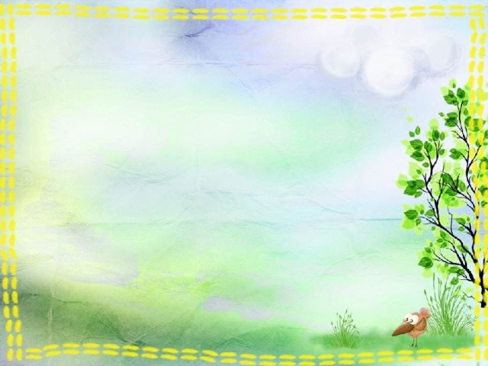
Цель: Познакомить детей с историей и культурой Красноярска.
Задачи:
Воспитать любовь и уважение к родному краю.
Поддерживать местные традиции и обычаи.
Способствовать развитию интереса к природе и достопримечательностям региона.

Slide 3
Что такое малая родина?
Это место, где человек родился или провел значительную часть своей жизни. Это не только географическая точка, но и эмоциональная привязанность, культурные корни и историческая память.
Это место, где ты чувствуешь себя дома, где тебе уютно и спокойно.

Slide 4
Почему важно рассказывать детям о малой родине ?
Формирование идентичности и патриотизма.
Уважение к культуре и традициям.
Осознание своих корней и истории.

Slide 5
Родина для человека начинается с любви к той земле, на которой он родился и живет. Но просто любить родную землю недостаточно, необходимо знать ее историю, культуру, достопримечательности, заповедные уголки родного края, знаменитых земляков.
У ребенка должно появиться чувство национальной гордости за свою малую родину, поэтому главной целью является воспитание гражданина, любящего и знающего свой край, и все, что с ним связанно.
С самых ранних лет у ребенка нужно воспитывать любовь к тому месту, где он родился и живет; развивать умение видеть и понимать красоту природы, желание больше узнать об истории родного края.

Slide 6
Дошкольный возраст - важнейший этап в развитии личности ребёнка, это период начальной социализации личности, приобщения к миру культуры, общечеловеческих ценностей.
В период дошкольного детства у ребенка возникают первые представления об окружающем мире, формируется умение устанавливать простейшие взаимосвязи и закономерности о явлениях окружающей жизни, а так же самостоятельно применять полученные знания в доступной практической деятельности.

Slide 7
Любовь к Родине начинается с любви к тому, что окружает ребёнка с детства - детский сад, своя улица, свой городок, к тому, что знакомо и понятно - с любви к его малой Родине.

Slide 8
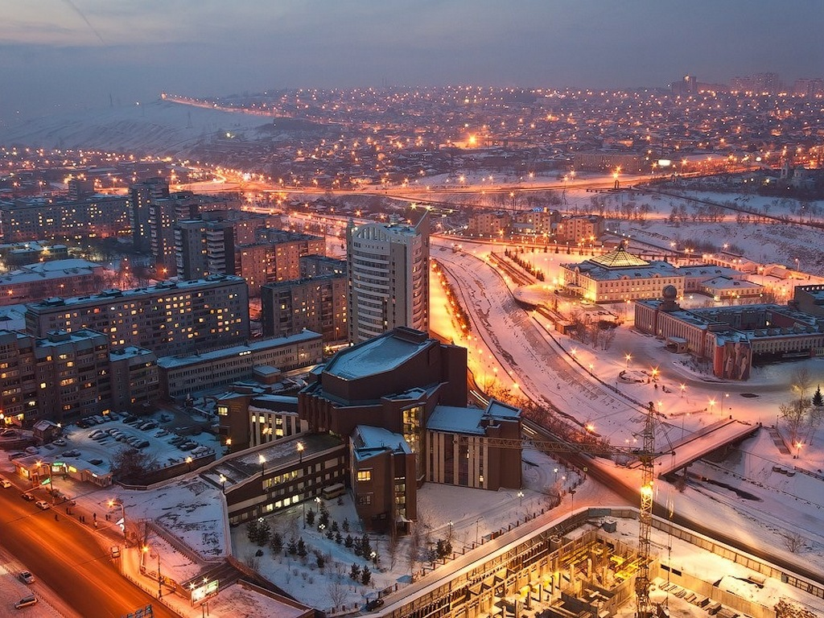
Красноярск был основан в 1628 году. С течением времени он стал важным торговым и культурным центром Сибири. Город пережил множество исторических событий, включая революции и войны, и сегодня является одним из крупнейших городов России.

Slide 9
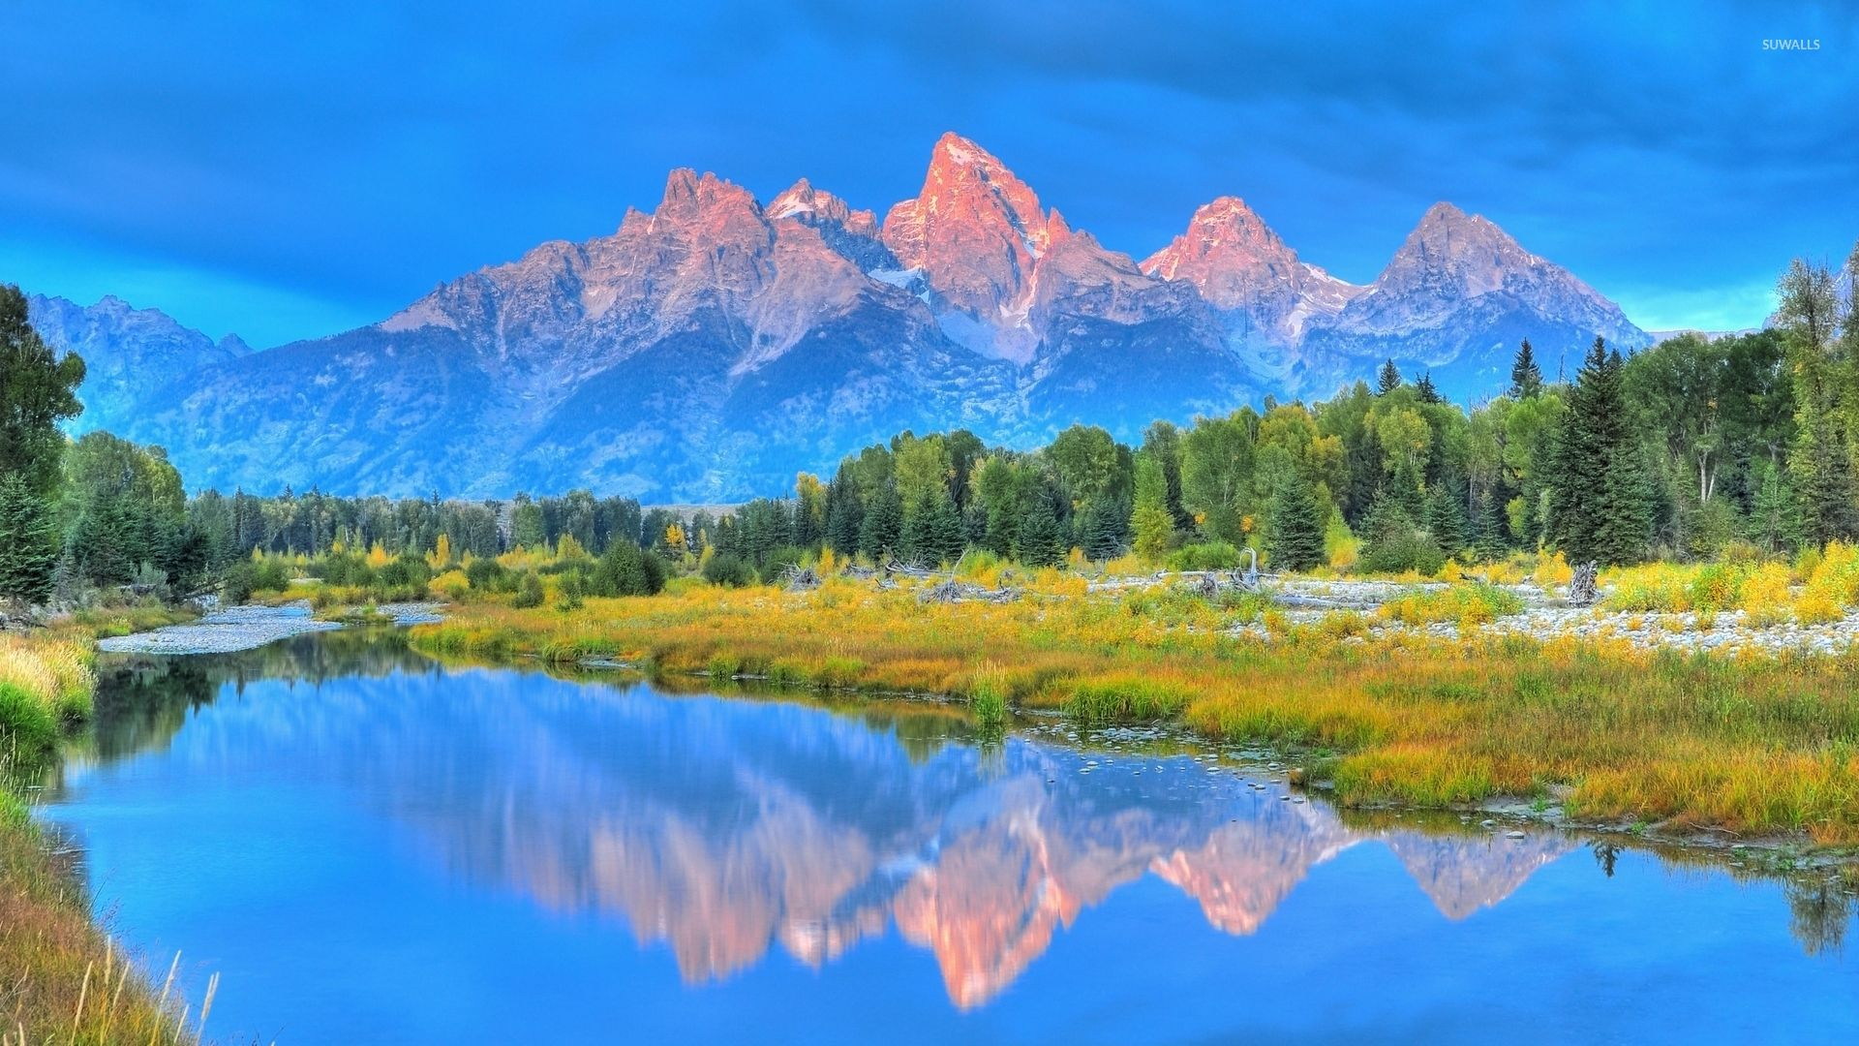
Красноярск находится в центральной части Сибири, на берегу реки Енисей.
Город окружен горами, лесами и реками, что создает уникальный ландшафт и богатую экосистему.

Slide 10
Герб города представляет собой изображение золотого стоящего на задних лапах льва, помещенного на червленом геральдическом щите, держащего в передних лапах лопату и серп из того же металла, в правой лапе - лопата, в левой - серп. Геральдический щит увенчан золотой пятибашенной статусной короной центра субъекта Российской Федерации.
Утвержден 19 сентября 2004 г
Лев символизирует силу, храбрость, гордость, великодушие, милосердие, отвагу, власть.
Червлень (красный цвет) символизирует красоту местности, где расположен город, самобытность его архитектуры, трудовые достижения жителей города.
Золото - символ богатства и процветания города.

Slide 11
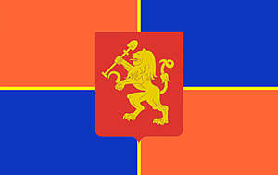
Флаг города Красноярска является символом города Красноярска.
Он представляет собой прямоугольное полотнище из четырех равновеликих прямоугольных полей красного и синего цветов, разделенных горизонтальной и вертикальной полосами золотого цвета. Синие поля находятся справа вверху и слева внизу, красные поля соответственно слева вверху и справа внизу. В центре флага расположен герб города изображение которого не содержит пяти башенной короны.

Slide 12
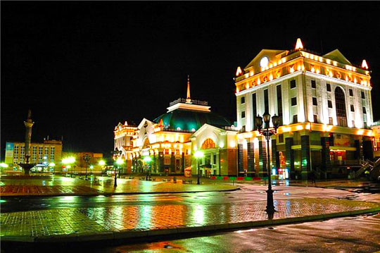
В Красноярске расположено много памятников архитектуры. Здесь насчитывается более 40 важных достопримечательностей города. И у каждого есть своя необыкновенная история происхождения.

Slide 13
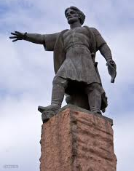
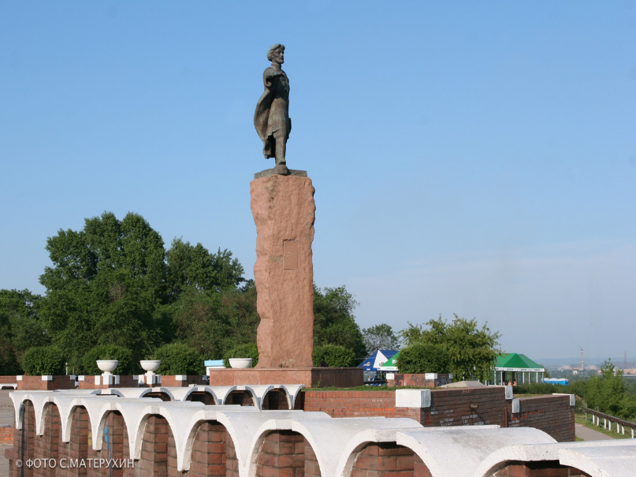
Памятник основателю Красноярска Андрею Дубенскому
Памятник был установлен 30 августа 1997 года на Покровской горе

Slide 14
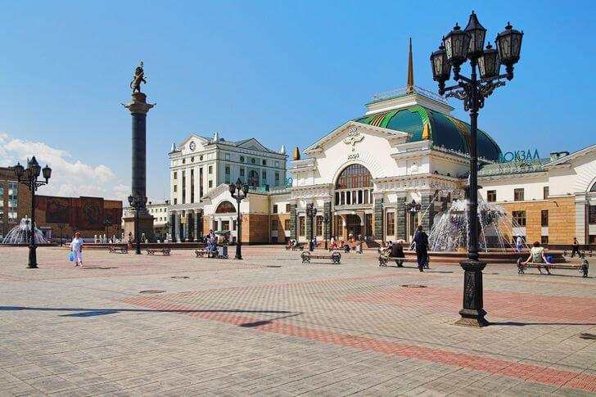
Железнодорожный вокзал
Первое здание железнодорожного вокзала станции Красноярск было построено в 1895 году по проекту архитектора Н. М. Соловьева.
6 декабря 1895 года на станцию Красноярск прибыл первый поезд. Это было чрезвычайное событие в жизни старинного сибирского города.
В сентябре 1961 году по проекту Волошина было построено новое более вместительное и функциональное здание.
7 декабря 2004 года, в день празднования 70-летия Красноярского края, состоялось открытие нового железнодорожного вокзала.

Slide 15
Памятник паровозу
Это первый паровоз, изготовленный заводом «Сибтяжмаш».
В 1943 году он доставил в Москву эшелон из двух десятков вагонов с боеприпасами и продовольствием для солдат, а на фронт тянул эшелоны с танками, артиллерией и боеприпасами.
В 1984 году паровоз «Серго Орджоникидзе» был восстановлен как исторический памятник и установлен на площади возле вокзала.
В сентябре 2004 года место стоянки паровоза было изменено: сейчас он стоит на перроне вокзала с западной стороны.

Slide 16
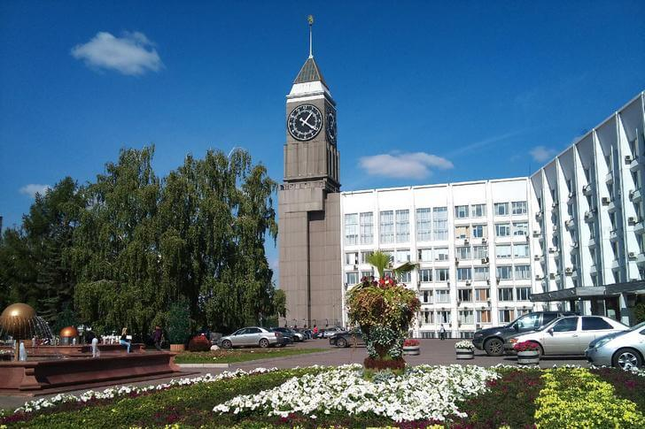
«Красноярский Биг-Бен»
Построили башню в начале 1970-х, но поначалу часы на ней были электронными.
Современный облик, который включает высокий шпиль и четыре циферблата, башня получила только спустя 30 лет, в 2001 году.
С четырёх сторон на фасадах сооружения укреплены большие циферблаты диаметром 6,5 м. Куранты бьют каждые полчаса.

Slide 17
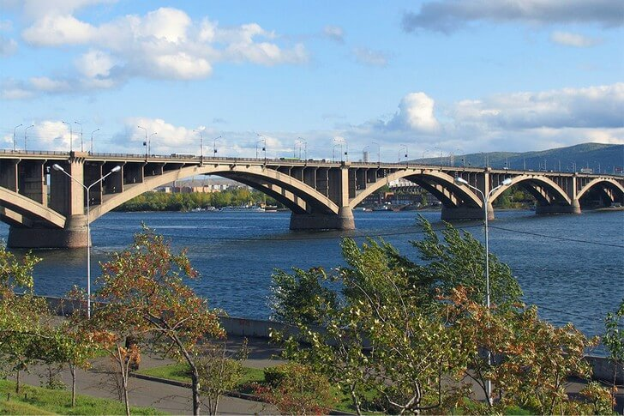
Коммунальный мост
Мост через реку Енисей, соединяет Центральный и Свердловский районы города с 1961 г.

Slide 18
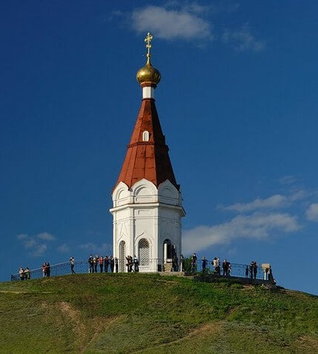
Часовня Параскевы Пятницы
Часовня стоит на вершине Караульной горы, откуда открывается потрясающий вид на весь город.

Slide 19
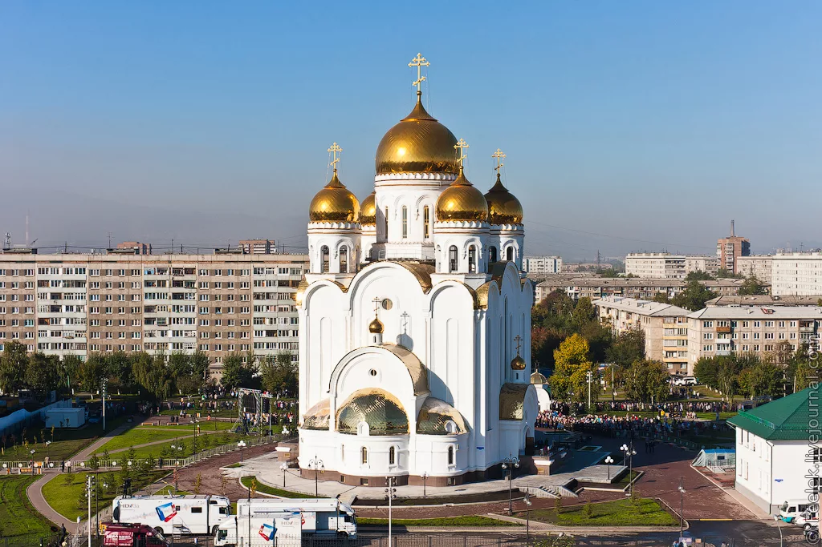
Храм Рождества Христова
Был построен в начале 20 века.
Храм легко заметить издалека благодаря его красивым куполам, покрытым золотой позолотой, которые сверкают на солнце.

Slide 20
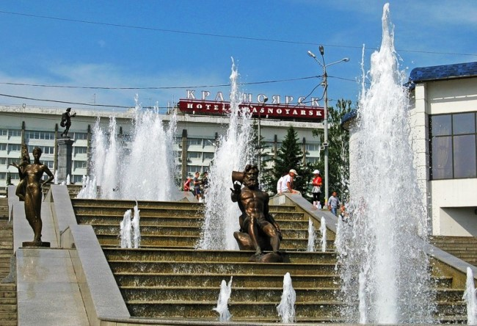
Фонтан «Реки Сибири»
Фонтан представляет собой композицию: в центре установлена мужская фигура, олицетворяющая главную реку Сибири - Енисей. Вокруг него расположены прекрасные нимфы - реки, впадающие в Енисей: Кача, Мана, Бирюса, Ангара, Базаиха, Тунгуска и Хатанга.

Slide 21
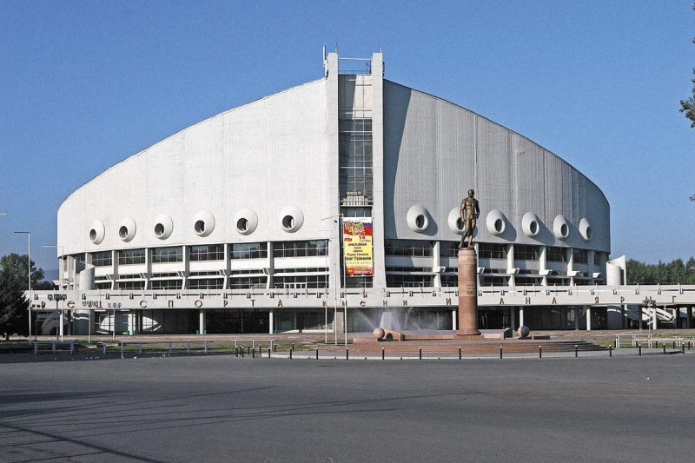
Дворец спорта им. Ивана Ярыгина
Открыт 5 ноября 1981 года. Автор проекта — архитектор Виталий Орехов.
Форма здания напоминает старинное судно.
Во дворце проводятся различные спортивные события, спартакиады, международные турниры, ледовые шоу. Для их проведения есть большая арена, залы хореографии, единоборств, тяжёлой атлетики, греко-римской борьбы.

Slide 22
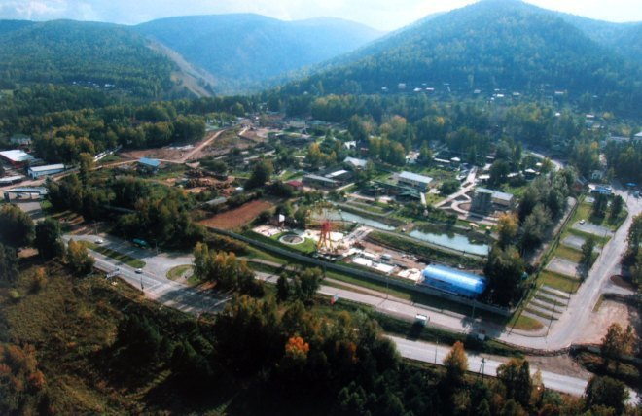
Парк флоры и фауны «Роев ручей
Один из крупнейших зоопарков России.
На территории парка обитают 9029 животных 659 видов. Здесь можно увидеть млекопитающих, птиц, рептилий, беспозвоночных, рыб и амфибий. Сюда привозят животных, в том числе экзотических и красно книжных, из разных точек мира.
В парке представлена и коллекция растений. На территории растёт более 900 видов растений: мхи, папоротники, покрытосеменные, голосеменные и цветковые.

Slide 23
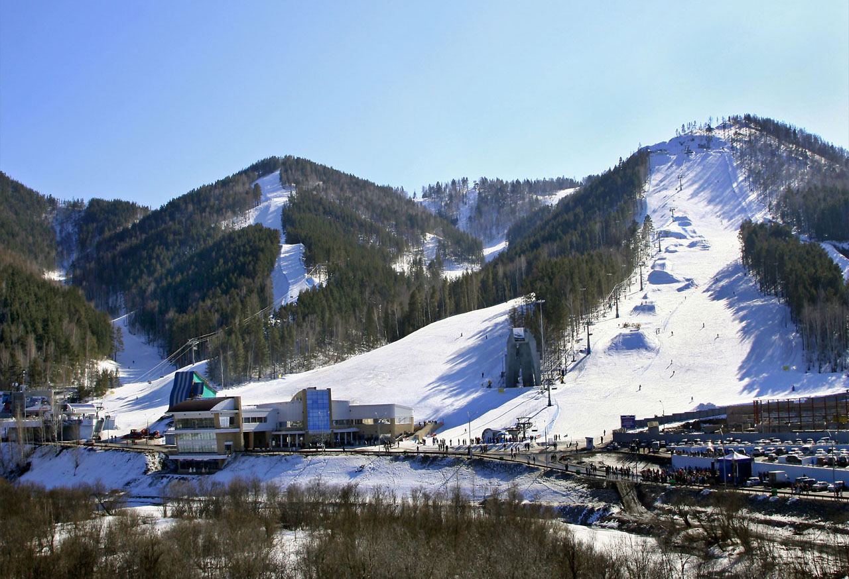
Фан-парк «Бобровый лог»
Крупный спортивно-развлекательный комплекс в Красноярске. Фанпарк расположен в южной части города, на границе с Государственным заповедником «Столбы».

Slide 24
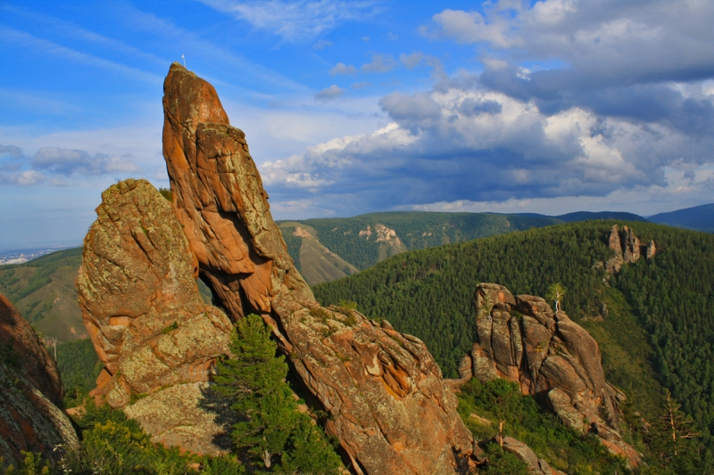
Заповедник «Столбы»
Первоначально Столбы были Столпами, а вместо имени каждой скале присваивался номер — 1‑й, 2‑й, 3‑й и так далее.
Столбами красноярские скалы стали называть примерно в 1920‑х годах. Тогда же начали давать имена: Перья, Львиные Ворота, Беркут, Ковриги и другие.
На территории национального парка «Красноярские Столбы» обитает около 56 видов млекопитающих. В заповеднике можно встретить маралов, кабарг, небольших оленей и медведей .

Slide 25
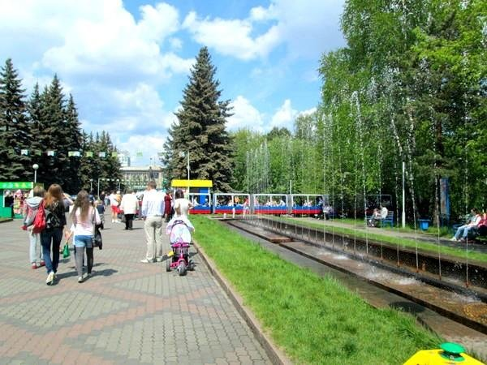
Центральный парк
Парк основан в 1828 году.
Расположен на левом берегу Енисея.
Памятники на территории парка:
Памятник Пушкину в Пушкинском сквере.
Памятник Максиму Горькому на Центральной аллее.
Памятная плита — заложена в 2005 году недалеко от входа в парк;
Памятник работнику просвещения — установлен в День учителя 5 октября 2011 года.
Аллея почётных граждан Красноярска с деревьями.
Скамейка-памятник имени Михаила Горшенёва.

Slide 26
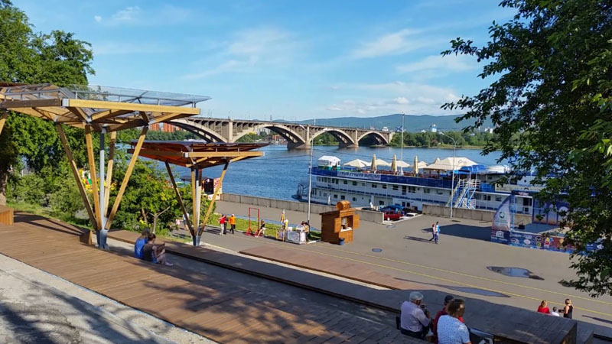
Набережная реки Енисей
Визитная карточка города, которая берет свое начало в районе Виноградарского моста и завершается у Железнодорожного моста.
Представляет собой два яруса — верхний и нижний. Их называются террасами. На террасах обустроены дорожки для бега и велосипедистов. Все объекты выдержаны в одном эко-стиле и сделаны из дерева.

Slide 27
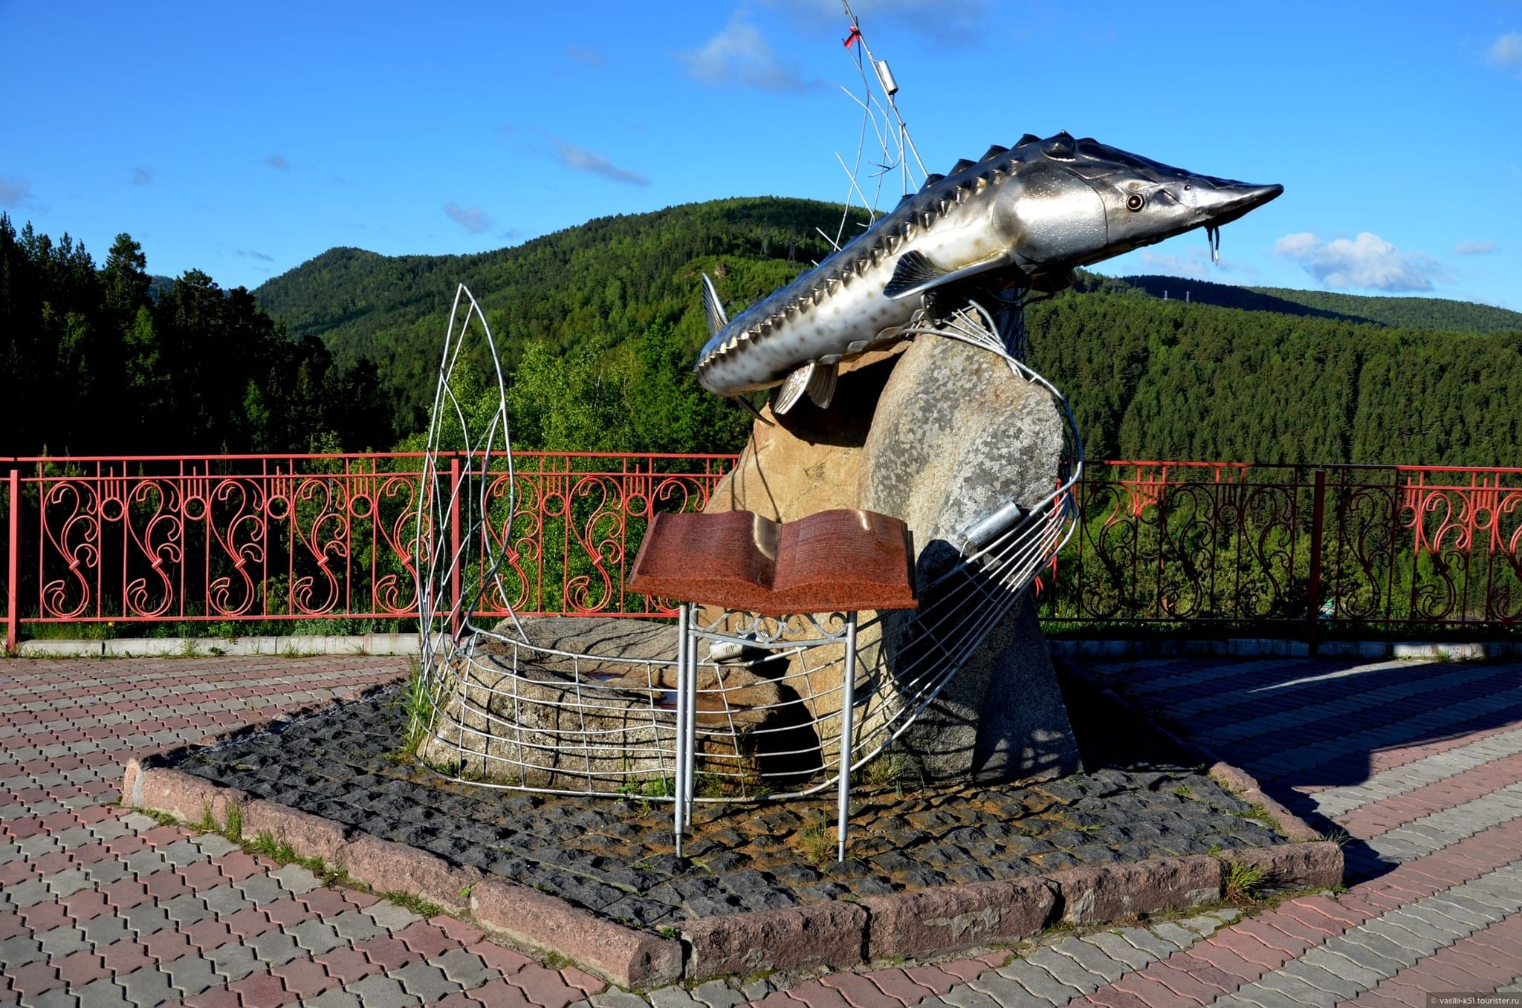
Памятник «Царь-рыба»
Скульптурная композиция, посвящённая персонажу произведения советского и российского писателя Виктора Петровича Астафьева «Царь-рыба».
Находится на смотровой площадке у реки Енисей близ посёлка Слизнево в Красноярском крае. Скульптура установлена в 2004 году к 80-летию В. П. Астафьева. Автор памятника — скульптор Евгений Пащенко.

Slide 28
Известные люди Красноярка
Виктор Петрович Астафьев (1924–2001) — писатель, автор таких произведений, как «Последний поклон», «Царь-рыба», «Пастух и пастушка».
Джерард Гарриевич Миндиашвили (род. 1933) — заслуженный тренер СССР и России, основатель красноярской школы вольной борьбы.
Валентин Феликсович Войно-Ясенецкий (1877–1961), известный как Святой Лука, — выдающийся хирург, учёный и духовный писатель.
Ольга Васильевна Тумайкина (1972) — российская актриса театра и кино, заслуженная артистка

Slide 29
Дмитрий Александрович Хворостовский (1962–2017) — оперный певец, который прославил Россию на весь мир.
Василий Иванович Суриков (1848–1916) — художник, автор таких знаменитых полотен, как «Боярыня Морозова», «Утро стрелецкой казни», «Меншиков в Берёзове».
Иван Сергеевич Ярыгин (1948–1997) — борец вольного стиля, трёхкратный олимпийский чемпион, многократный чемпион мира и Европы.

Slide 30
Знание о малой родине — это основа для формирования личности.
Красноярск, с его богатой историей, культурой и природными красотами, является важной частью жизни каждого его жителя.

Slide 31
Спасибо за внимание!

